Slide 1


DIGITÁLNÍ UČEBNÍ MATERIÁL
Číslo projektu | CZ.1.07/1.5.00/34.0969
Název školy | Gymnázium Česká a Olympijských nadějí, České Budějovice, Česká 64
Název materiálu | Česká literatura 20. století – Vítězslav Nezval II.
Autor | Mgr. Lenka Nečilová
Tematický okruh | Česká literatura 20. století
Ročník | třetí
Datum tvorby | 3. 12. 2012
Anotace | Vítězslav Nezval, surrealismus, tvorba 50. let
Metodický pokyn | Prezentace je určena jako výklad do hodiny i jako materiál k samostudiu. Procvičovací cvičení lze použít jako test . Možnosti využití: promítání ve třídě při výkladu
Pokud není uvedeno jinak, použitý materiál je z vlastních zdrojů autora

Slide 2

Tvorba - 3. období - surrealismus
Praha s prsty deště
Žena v množném čísle – na této sbírce je možné popsat všechny rysy surrealismu
Absolutní hrobař
52 hořkých balad věčného studenta Roberta Davida
Zvláštní místo v Nezvalově tvorbě
anonymně vydaná sbírka, která přímo kontrastuje se surrealismem, zejména co se týče stavby verše
Nezval byl přesvědčený surrealista, ale automaticky se mu při tvorbě vybavovaly klasické verše. Po čase je anonymně vydal
Sbírka způsobila senzaci, vzbudila zájem mezi čtenáři, spisovatelé a kritici se snažili odhalit autora.
Na sbírku navázaly ve 30. letech ještě další dvě.
http://www3.bookfan-static.eu/images/cover/book/1/1/5/2/8/5/Praha-s-prsty-deste-Vitezslav-Nezval---w-220-h-null.jpeg

Slide 3
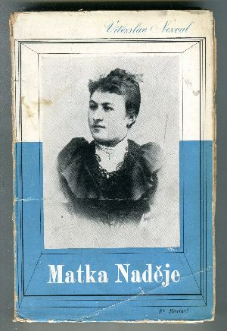
Tvorba - 4. období – okupace
1938 opouští surrealismus
Matka Naděje
prolínají se zde dvě témata - obava o osud těžce nemocné matky a osud národa ohroženého fašismem. Autor tvrdí, že ani jednomu se člověk nesmí poddat. Říká, že naděje je pro člověka pouze na zemi a že záleží pouze na jeho díle.
Pět minut za městem
zde vyjadřuje své postoje a své pouto ke své vlasti, přírodní lyrika. Vyjadřuje odpor k okupantům.
http://www.dantikvariat.cz/nahled/obr/obr_133500.jpg

Slide 4
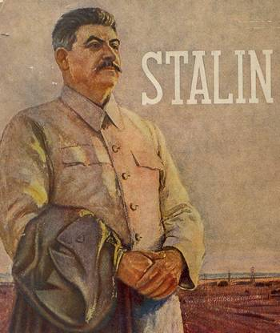

Tvorba - 5. období - po roce 1945
Nedosahuje předválečné úrovně, některé své verše dokonce upravoval, aby
politicky odpovídala požadavkům doby.
  Historický obraz – 1945
  Stalin – 1949
  Zpěv míru - 1950
  Z domoviny – 1951
  Křídla – 1952
  Chrpy a města – 1955
http://www.komsomol.cz/clanky/180_nezval.html
http://www.iantikvariat.cz/novenahledy/nahledy/109043.jpg

Slide 5
ukázka tvorby 50. let
Modré a bílé průvody mužů a žen,
červené Šátečky pionýrů.
Mladý je ten, mladý je ten,
kdo bojuje za Šťastný život s armádou míru.
Hoch s hrdým čelem, osmahlý od práce,
má jasné oči, otužilé svaly,
a dívka sličná jak růže v zahrádce,
tká zítřejší den, v němž ženy neplakaly.
Mladý je ten, kdo obrozuje svět,
jenž upadl málem do rozvalin,
ať je mu šestnáct či sedmdesát let,
mladý, ach mladý je soudruh Stalin.
Mladí jsou všichni, kdo nás převedli
do nové epochy s Klementem Gottwaldem v čele,
mladý je Zápotocký, mladý je Nejedlý,
mladá je strana a její ručitelé.
...
Mladý je básník, jenž zpívá pro mladé,
mladá je píseň, holubička čistá.
My všichni jsme mladí, měšťácký západe,
mladý je každý komunista.

Slide 6
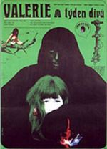

Tvorba - próza
http://www.filmovamista.cz/img/503-Valerie-a-tyden-divu/cover/1324831813-668-503-Valerie-a-tyden-divu.jpg
Většinou vyšla mezi lety 1929 – 1934(inspirace surrealismem)
Valérie a týden divů
„černý“ román, v roce 1970 zfilmován
Anička skřítek a Slaměný Hubert
pro děti, v roce 1983 vysílán večerníček
Z mého života – paměti, o poetismu
V letech 1935–1938 vydal úvahové knihy, které byly i jakousi osobitou formou cestopisu.
Neviditelná Moskva
Ulice Git-le-Coeur
Pražský chodec
http://www.bookfan-static.eu/images/cover/book/1/1/6/2/7/0/Anicka-Skritek-a-Slameny-Hubert-Vitezslav-Nezval---w-425-h-604.jpg

Slide 7

Tvorba - drama
Milenci z kiosku
Manon Lescaut
přeloženo, toto veršované drama je považováno za lepší než originál. Hlavní hrdina Des Grieux se má stát knězem, ale zamiluje se do krásné Manon. Později se s Manon rozchází a vrací se ke kněžství. Po dalším setkání s ní jí ale opět podléhá. Manon je nakonec vyslána do Ameriky (za trest), ale dříve, než se tam dostane, zemře na lodi Des Grieuxovi v náručí.
Dnes ještě zapadá slunce nad Atlantidou
nebezpečí atomové války
http://knihy.abz.cz/imgs/products/img_159207_main.jpg

Slide 8
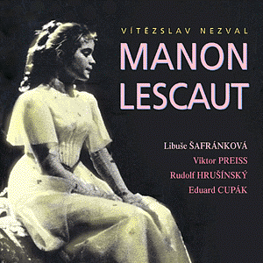
Manon Lescaut
Manon Lescaut - ukázka
Manon je můj osud. Manon je můj osud.
Manon je všecko, co neznal jsem dosud.
Manon je první a poslední můj hřích,
nepoznat Manon, nemiloval bych.
Manon je motýl. Manon je včela.
Manon je růže, hozená do kostela.
Manon je všecko, co neztratí nikdy svůj pel.
Manon je rozum, který mi uletěl!
Manon je dítě. Manon je plavovláska.
Manon je první a poslední má láska.
Manon, ach Manon, Manon z Arrasu!
Manon je moje umřít pro krásu.
http://www.audioknihy.eu/shops/8524/images-goods/SU5754.gif

Slide 9
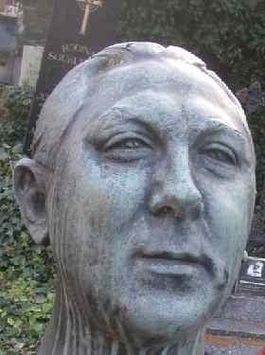
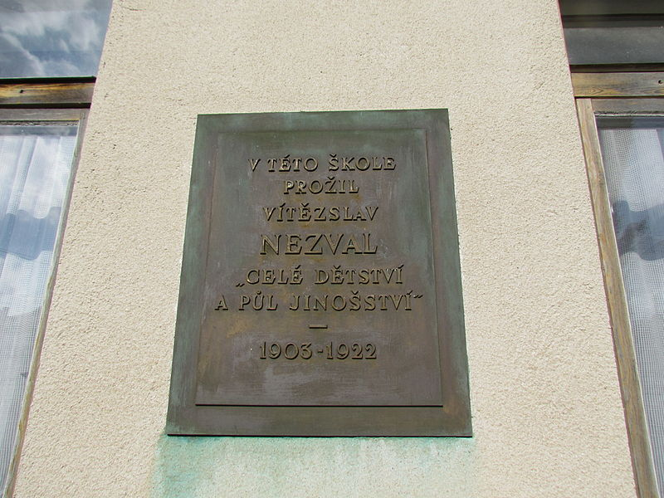
Pamětní deska na základní škole, kam docházel Vítězslav Nezval v Šemíkovicích, okr. Třebíč.
Busta Vítězslava Nezvala na Vyšehradském hřbitově v Praze; jejím autorem je Otakar Švec.
http://upload.wikimedia.org/wikipedia/commons/thumb/3/31/Plaque_of_elementary_school_of_V%C3%ADt%C4%9Bzslav_Nezval_in_%C5%A0em%C3%ADkovice%2C_T%C5%99eb%C3%AD%C4%8D_District.JPG/800px-Plaque_of_elementary_school_of_V%C3%ADt%C4%9Bzslav_Nezval_in_%C5%A0em%C3%ADkovice%2C_T%C5%99eb%C3%AD%C4%8D_District.JPG
http://upload.wikimedia.org/wikipedia/commons/a/a1/Vitezslav_Nezval_bust_by_Otakar_Svec_782.jpg

Slide 10
Otázky
Jaké sbírky řadíme k surrealistickým?
Jaké úrovně dosahovaly sbírky 50. let?
Podle kterého spisovatele napsal Manon Lescaut?
Které dílo je určeno dětem?
Proč 52 hořkých balad vydal pod pseudonymem Robert David?

Slide 11
Zdroje:
VLADIMÍR PROKOP. Přehled české literatury 20. století. 1. vyd. Karlovy Vary: O.K.soft, 2008.
Literatura pro 3. ročník středních škol. 1. vyd. Brno: Didaktis, 2009. ISBN 978-80-7358-135-0.
Zdroje obrázků použitých knih citovány přímo v textu
Materiál stažen 1. 12. 2012
VÍTĚZSLAV NEZVAL. Manon Lescaut. Praha: Mladá Fronta, 2001. ISBN 80-204-0874-6.
VÍTĚZSLAV NEZVAL. Dílo: sv.IX. Praha: Československý spisovatel, 1955

